Slide 1
全面实现财税行业数智化转型
一个猪哥云就够了
猪哥云企业服务平台
四川猪哥同行数字技术有限公司

Slide 2
企业概况
猪哥云围绕“共建共生共赢的新时代企服生态圈”的价值理念持续聚焦企服行业的痛点，稳步打造去中心化的云系统、云商城、云服务、云生态，构建“1+4+N”商业生态，即1个体系、4方协同、N项服务共赢的新时代企服生态圈，持续为行业创造价值，让企业服务创造更多可能。

Slide 3
猪哥云企业服务平台
猪哥云专为财税行业打造出一套集前端销售、客户全生命周期管理、财务管理、OA办公、经营分析、人才培养为一体的SaaS系统即猪哥云数智化财税ERP系统。
登录入口：https://yzd.joolgo.com/login
账号由实施人员进行创建
首个实现 全流程一体化
首个引入 人工智能技术

Slide 4
全流程一体化数据实时交互
实现从前端获客与销售到任务办理到内控管理全流程一体化，解决跨部门作业流程难问题
企业不再需要购入多套软件进行频繁切换、多次录入数据资料
降低企业投入成本，缩短员工操作时间，化解数据不统一等难题
一体化系统实现数据实时交互，数据透明化、可视化助力企业管理决策与分析

Slide 5
全流程可视可控化提升服务质量
全流程办理可视化有助于客户全方位掌握办件情况，办件进度透明化
PC端与小程序端实时查看办件进度与后端数据分析，利于管理，可及时反馈与跟进实现可控化
系统按照流程节点自动流转，减少人力成本，提升客户服质质量
快速提高客户满意度，增强客户黏性

Slide 6
优化作业流程提升行为效率
猪哥云建立标准化、流程化作业体系，降低出错率实现作业量的突破
缩短员工重复性、机械式、琐碎冗长的操作流程，实现作业流程优化，操作过程简化
将员工有限的时间与精力充分利用，提升员工工作效率，实现员工行为效率最大化

Slide 7
稳固维护老客户降低流失率
财税市场竞争激烈，客户资源有限
猪哥云系统直击客户痛点，全方位满足客户需求 ，提升客户满意度，稳固维系已有客户
一体化系统客户维护时效性强、体验感好，强化客户服务感知
客户资料与办件任务电子化记录避免遗失，提升客户维护品质，降低客户流失率

Slide 8
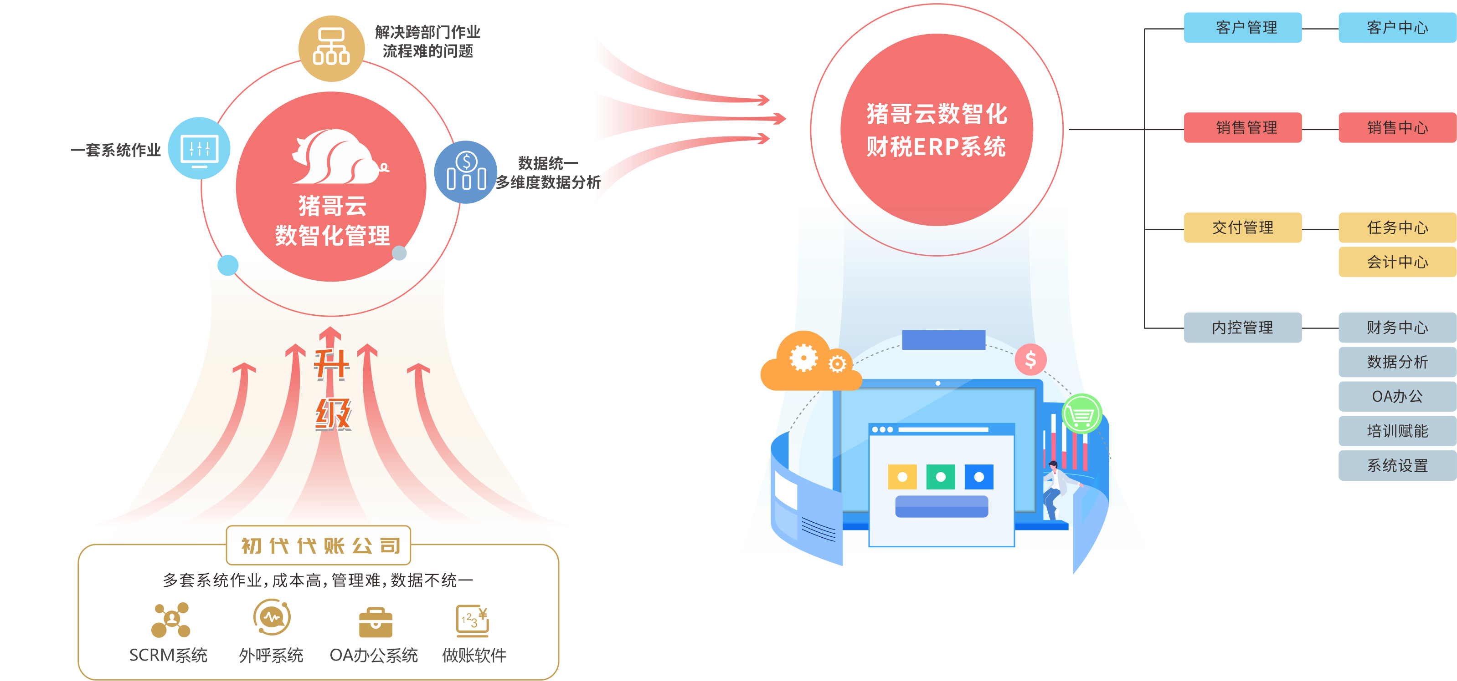
任务办理全程自动化，全面构成数智化管理

Slide 9
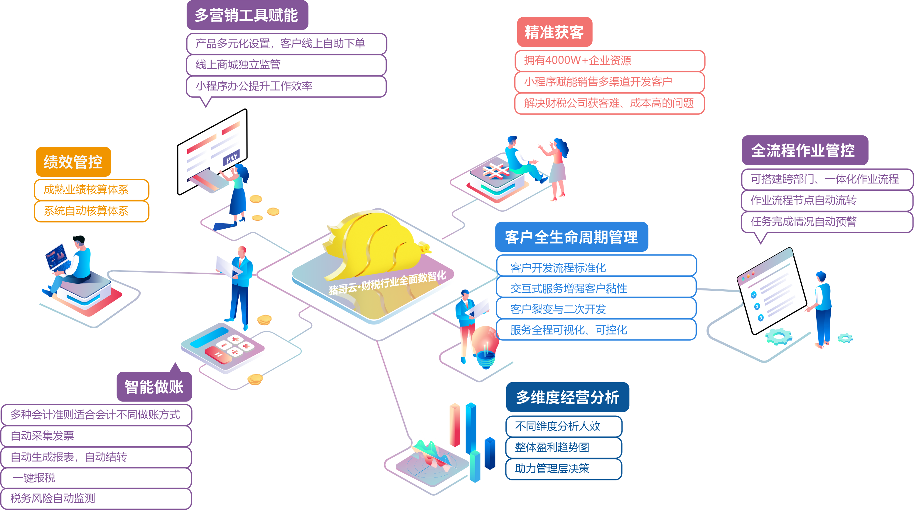
核心优势

Slide 10
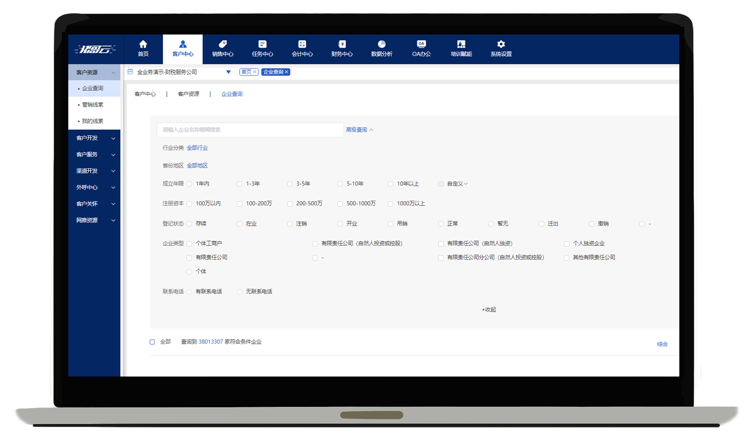
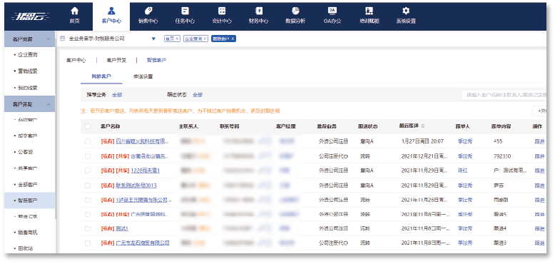
客户管理 开发＆维护
客户资源开发
建立4000w+企业信息资源库，为企业精准提供客户资源
全程管控客户交付并保障服务质量，维护客户后续收款及续费
针对成交客户进行二次开发及多维度画像分析
智推客户
设置全公司资源推送规则，符合条件系统自动推送
利于不同行业针对性开发客户，以达到资源利用最大化

Slide 11
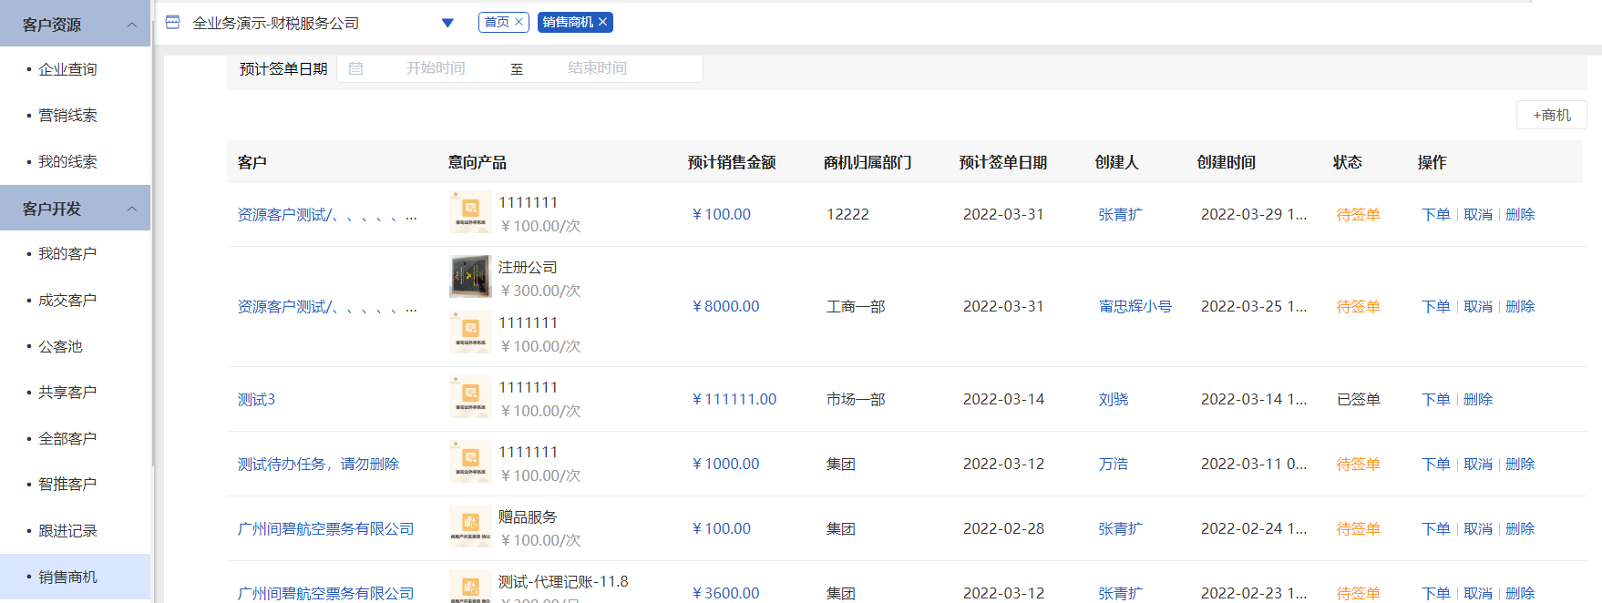
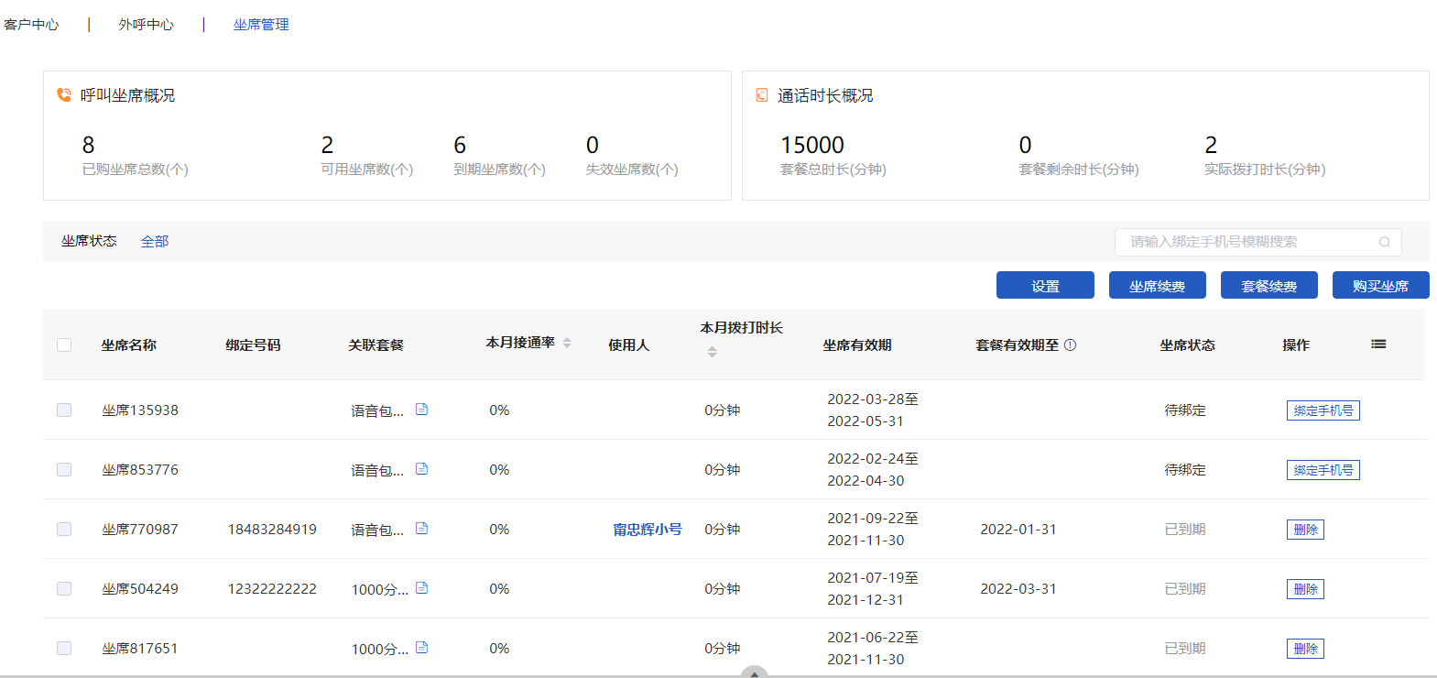
销售商机
梳理意向客户资源并做深度分析
提前预判业绩，避免资源浪费
外呼中心
针对系统资源和自有资源进行在线呼出
外呼系统可以实时查看销售人员的电话量和通话数据

Slide 12
标准SCRM系统
精准资源
智能外呼系统
客户全生命周期管理
客户售后服务管理
资源获取/导入
跟进/开发
下 单
订单完成
售后服务
4000W+企业资源
跟进内容填写
独立客户资料包
客户标签,客户画像精细化
匹配产品
完成下单操作
财务确认收款
下单完成
任务自动流转
专属客服服务
逾期/续签管理
进度及时反馈
企业导入资源,销售从公客池领取到私客池
私客池包含,独立开发，互不影响

Slide 13
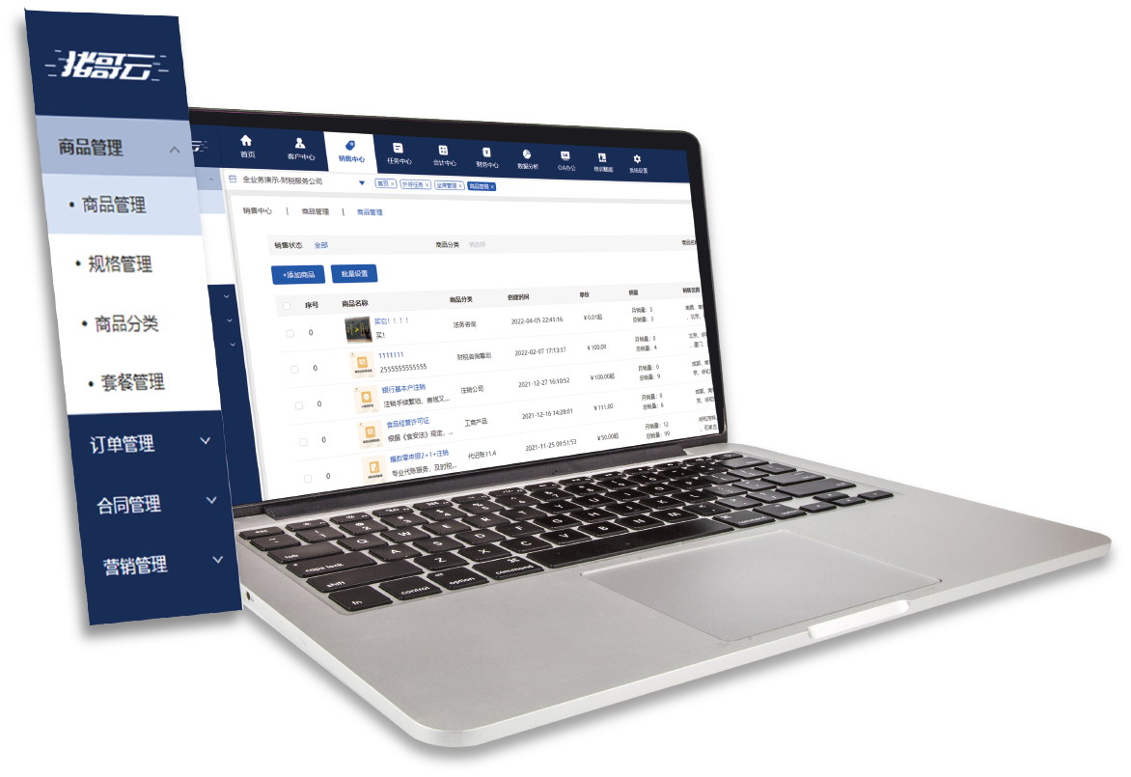
销售管理 商品一体化营销＆后端管理
商品管理
商品标准化建设管理与分类，商品适配多规格配置
商品多元化套餐管理（单品、套餐组合）
商品和交付流程一对一匹配
订单管理
业务员个人业绩订单实时查看统计
支持按商品类型、业务人员、时间等维度统计订单销售数据

Slide 14
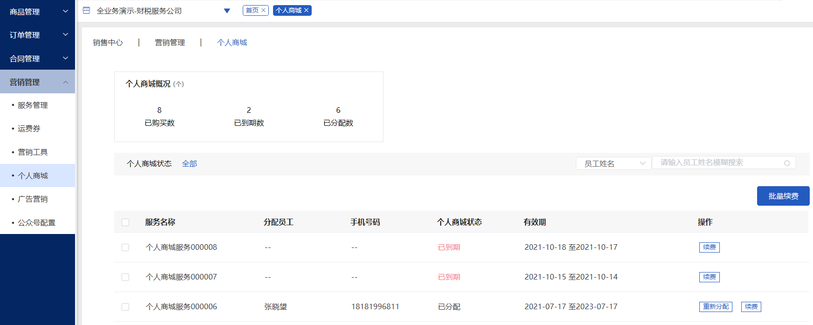
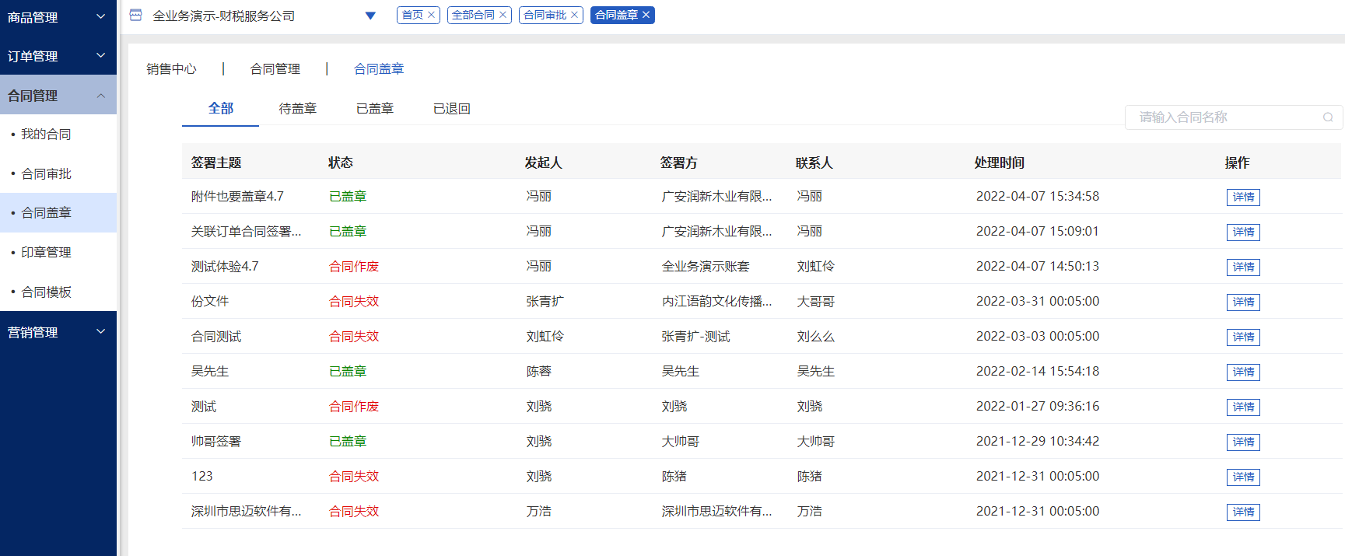
合同管理
线上电子合同的审批与盖章
印章管理
营销管理
商户独立线上商城
可支持H5链接商户公众号，PC、移动端在线下单与付款
商品分享至微信好友+微信群，且小程序支持商户端和企业客户端
营销工具含优惠券、折扣券、砍价、拼团等多种工具

Slide 15
交付管理 全流程任务可控化＆智能做账
前端销售下单
任务设置
根据办件任务设置流程步骤
任务办理全流程可视化
流程节点自动流转
财务确认收款
前端销售下单后,财务确认收款,任务自动生成
部门主管分配办件任务、员工可自行领取任务
全流程
任务可控化
工商任务自动流转
客户端小程序实时查询
员工可查看当前任务量,进行标记“办件开始”"办件结束”,前端销售客户都能看到任务办件进度
逾期任务“红点”提醒,站内通知逾期
代理记账自动生成账套
逾期任务管理
代理记账订单自动生成账套,会计主管分配账套,会计人员可管理自己负责的账薄
绩效统计
绩效自动统计
任务完成,系统自动统计
绩效绩效可进行调整
数据分析统计任务各项数据

Slide 16
交付管理 全流程任务可控化＆智能做账
自动生成账套/手动建账
多种会计做账准则，适合不同会计做账情况
前端下单后系统自动生成
账套/手动建账
会计主管分配账套
自动采集发票进销项数据
会计主管分配账套
建立胀套会计准则
智能
做账
自动结转,自动生成报表
选择会计准则/导入期初
录入科目期初
进项.销项自动采集
记账风险预警，财务数据分析预警
发票自动采集
自动生成凭证
自动生成报表
一键报税,智能归档
自动生成报表
账目风险预警
一键报税财务风险自动预警
一键报税,财务数据分析预警
智能归档

Slide 17
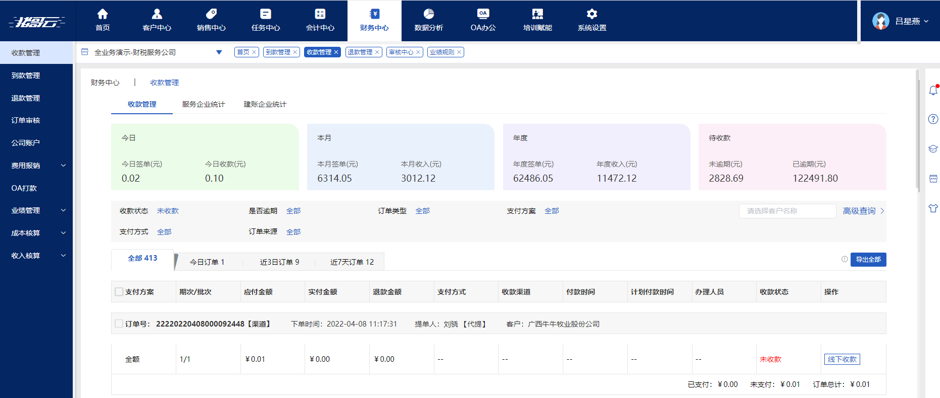
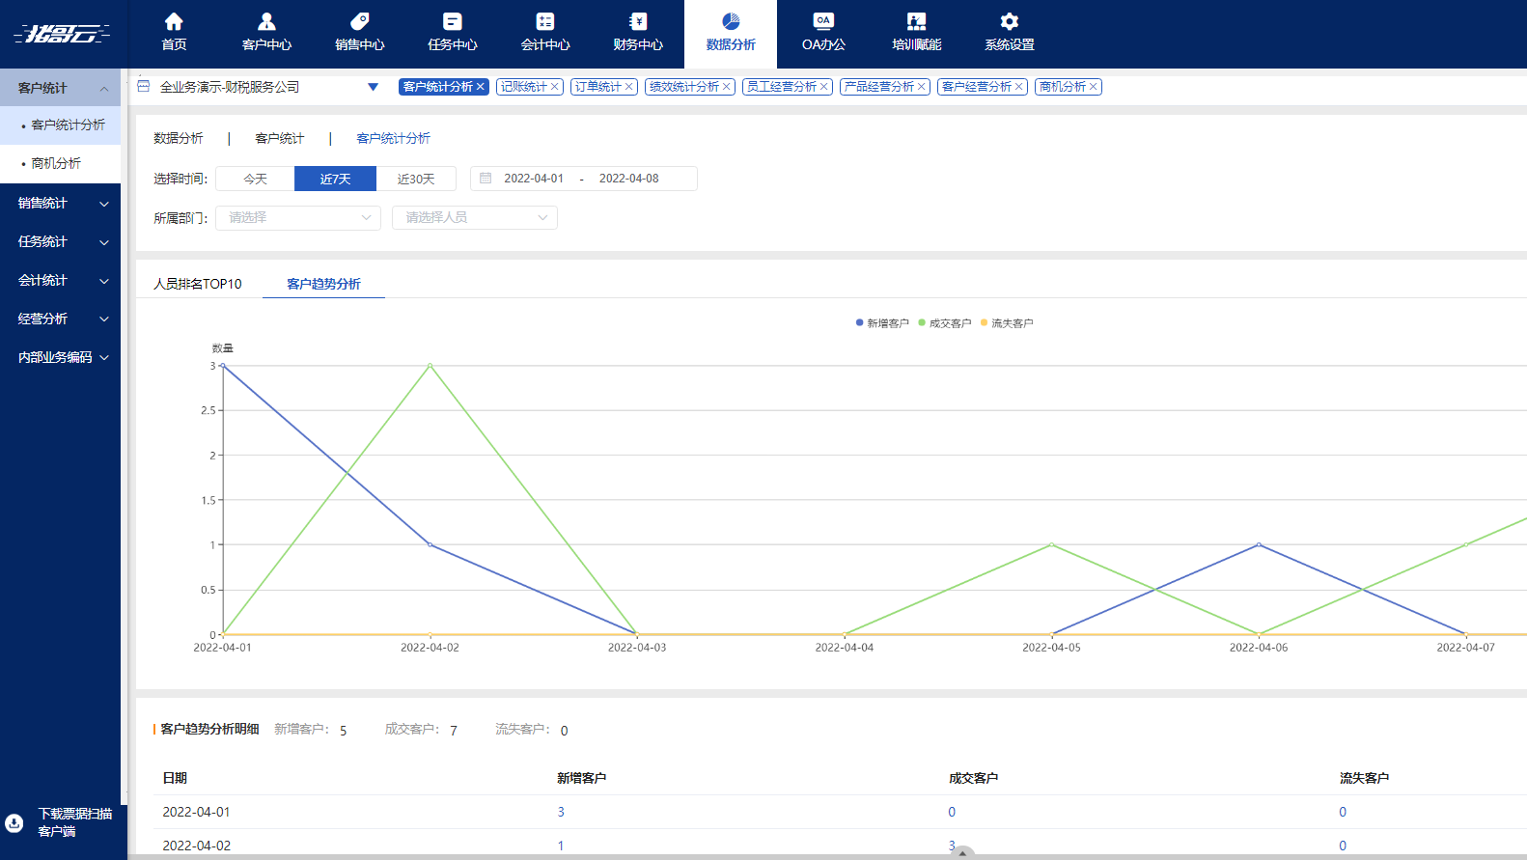
内控管理 多端口数据统一化＆线上培训
财务中心
收款、到款、退款管理及订单审核，实现从前端销售到交付到后端财务数据连通一致
费用报销设置及审核
业绩核算与管理
成本核算与收入核算的规则与分配
数据分析
对客户数据、销售数据、交付数据、经营数据进行多维度分析
为企业规划与发展做数据支撑

Slide 18
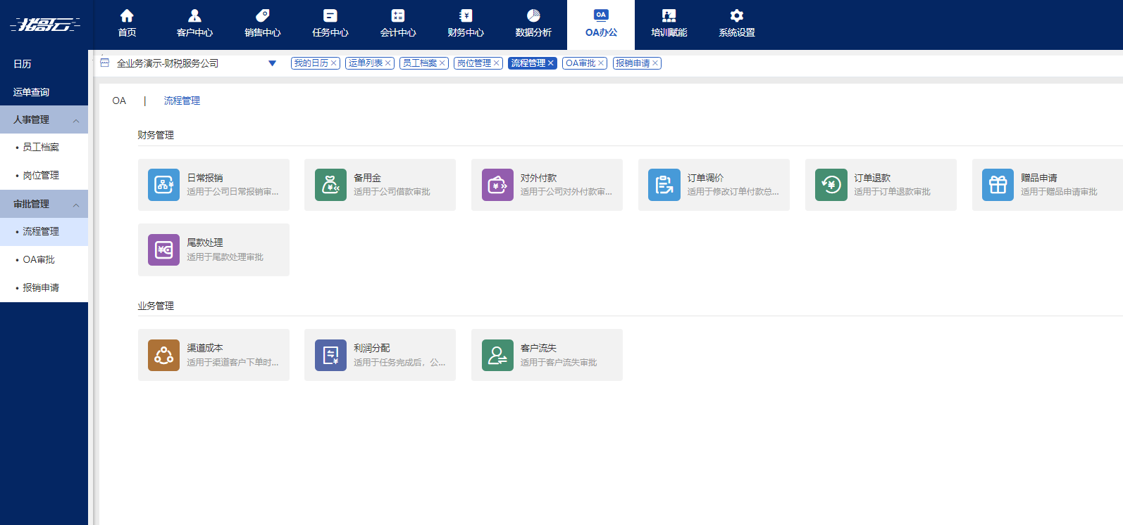
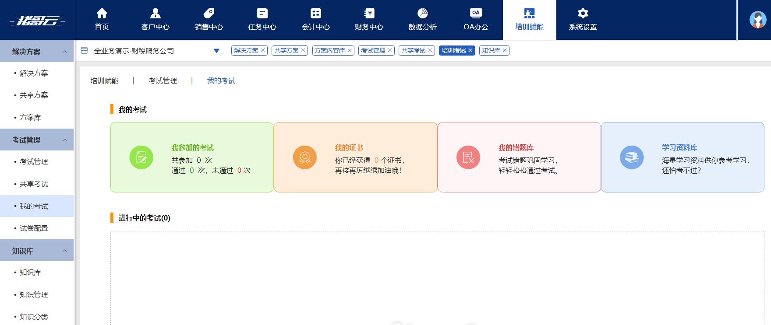
OA办公
人事档案电子化管理
各类费用审批、日常报销、备用金、对外付款、订单调价退款等
培训赋能
建立在线知识库与解决方案库
进行线上考试，线上学习，合理规划人才培养周期，降低人才培养成本
搭建完整的学、考、评、用培训体系，降低人才培养成本

Slide 19
猪哥云·合作伙伴使用情况
使用前
使用后
使用多套系统需要频繁切换
猪哥云一套系统提高效率
获客受限，无法拓宽新渠道
建立4000w+资源库解决获客难
客户维护不及时，满意度低
客户全生命周期管理增强客户黏性
账套数量巨大，会计办公效率低
智能做账功能降本增效，人均做账300-500套
任务流程混乱，无法实时监管
任务全流程可视化可控化，数据实时更新
培训周期长，人才培养成本高
搭建线上知识库进行学习与考核
续签率低，企业裂变困难
续签率高达90%，企业裂变率提升

Slide 20
猪哥云 专为财税行业数智化 转型升级打造 全流程一体化系统

Slide 21
得数智化者 得天下
数智化即数字化与智能化
随着科技的成熟和应用场景的丰富
财税行业通过构建标准化流程实现降本增效
谁抢先完成数智化转型
谁就会在未来竞争中脱颖而出

